Slide 1


Slide 2
m
í

Slide 3
mí

Slide 4
m
e

Slide 5
me

Slide 6
m
i

Slide 7
mi

Slide 8
m
a

Slide 9
ma

Slide 10
m
o

Slide 11
mo

Slide 12
m
u

Slide 13
mu

Slide 14
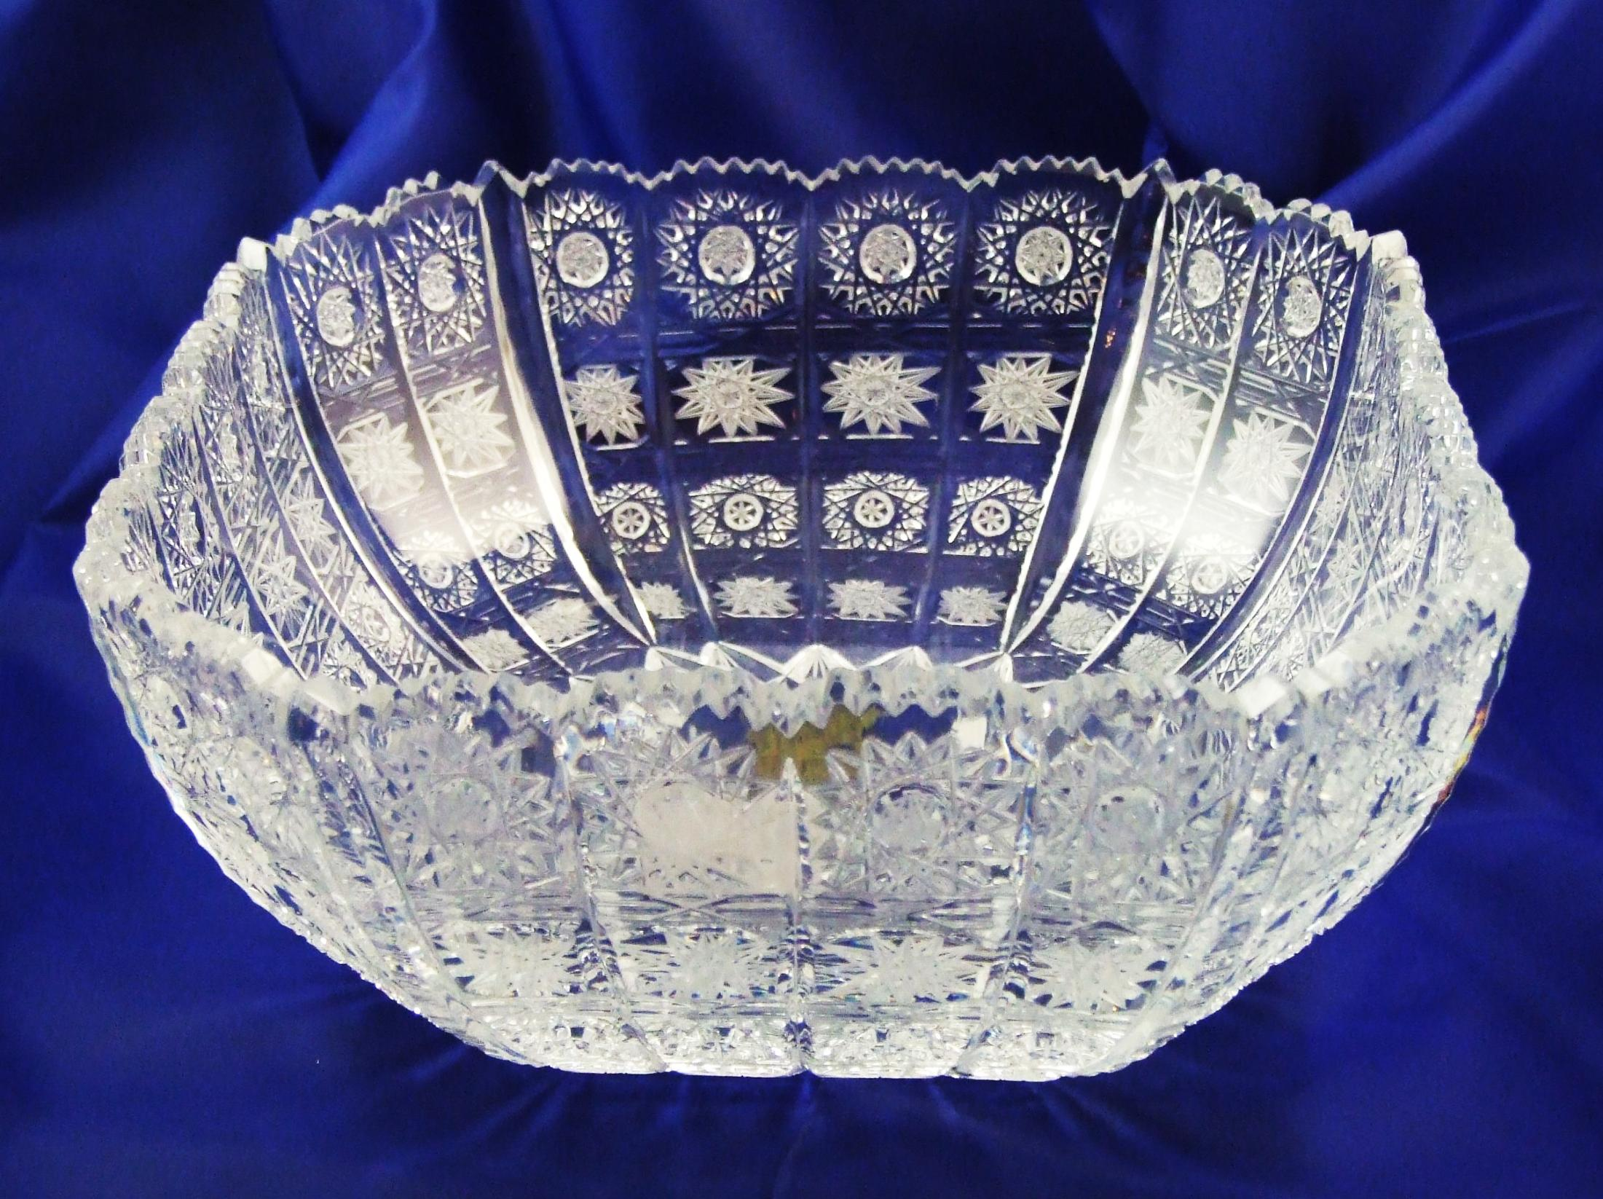
mí

Slide 15
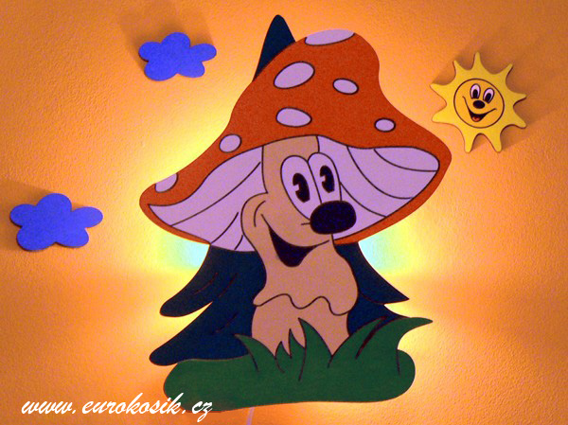

Slide 16
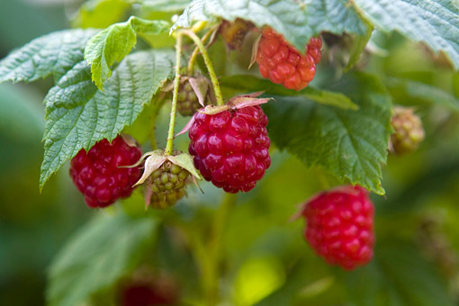

Slide 17
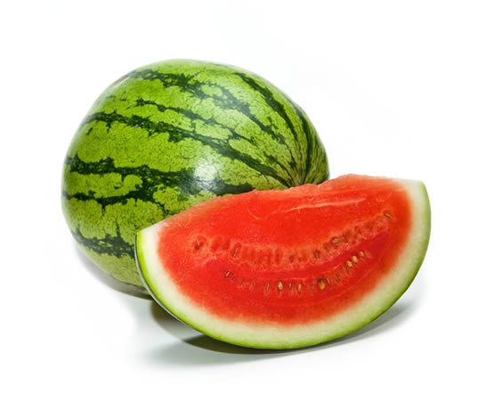

Slide 18
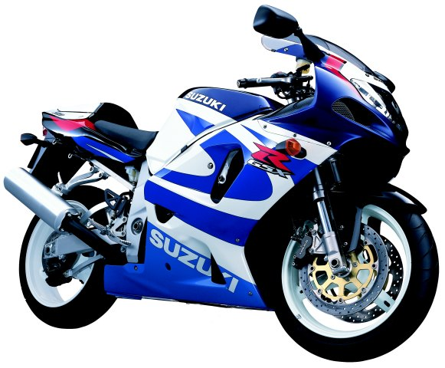

Slide 19
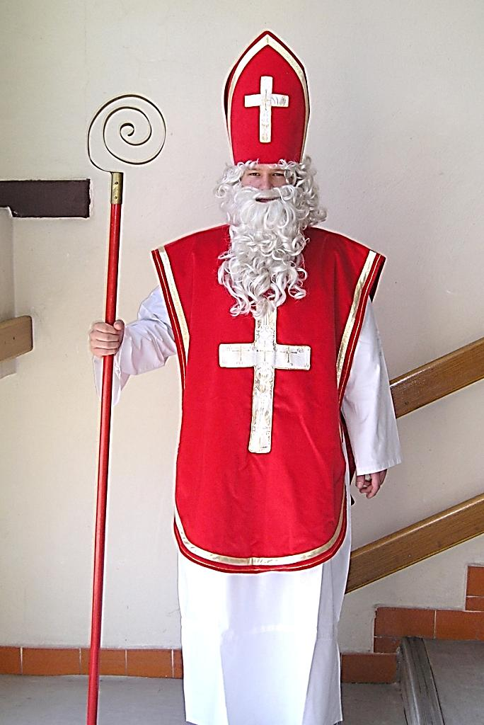

Slide 20
mí

Slide 21
mu

Slide 22
ma

Slide 23
me

Slide 24
mo

Slide 25
mi

Slide 26
Zdroje: http://www.crystal-bohemia.cz/brousenesklo/eshop/6-1-MISY-Bowle-Dish http://www.pokojik.cz/vesacek-muchomurka/d-72117/ http://www.plantcare.com/encyclopedia/raspberry-2193.aspx http://www.fyto-kosmetika.cz/kategorie-box/rozdeleni-podle-suroviny/meloun/ http://bixlord.blog.cz/en http://strasidelna-prestavka.blog.cz/0911/mikulas-obrazky

